Slide 1
Technické dovednosti v AI: Principy, dotazování a vlastní modely
Michal Vašinek,
Katedra informatiky, FEI,
VŠB – Technická Univerzita Osrava

Slide 2
Prezentace
https://github.com/mvasinek/AI-ChainCamp

Slide 3
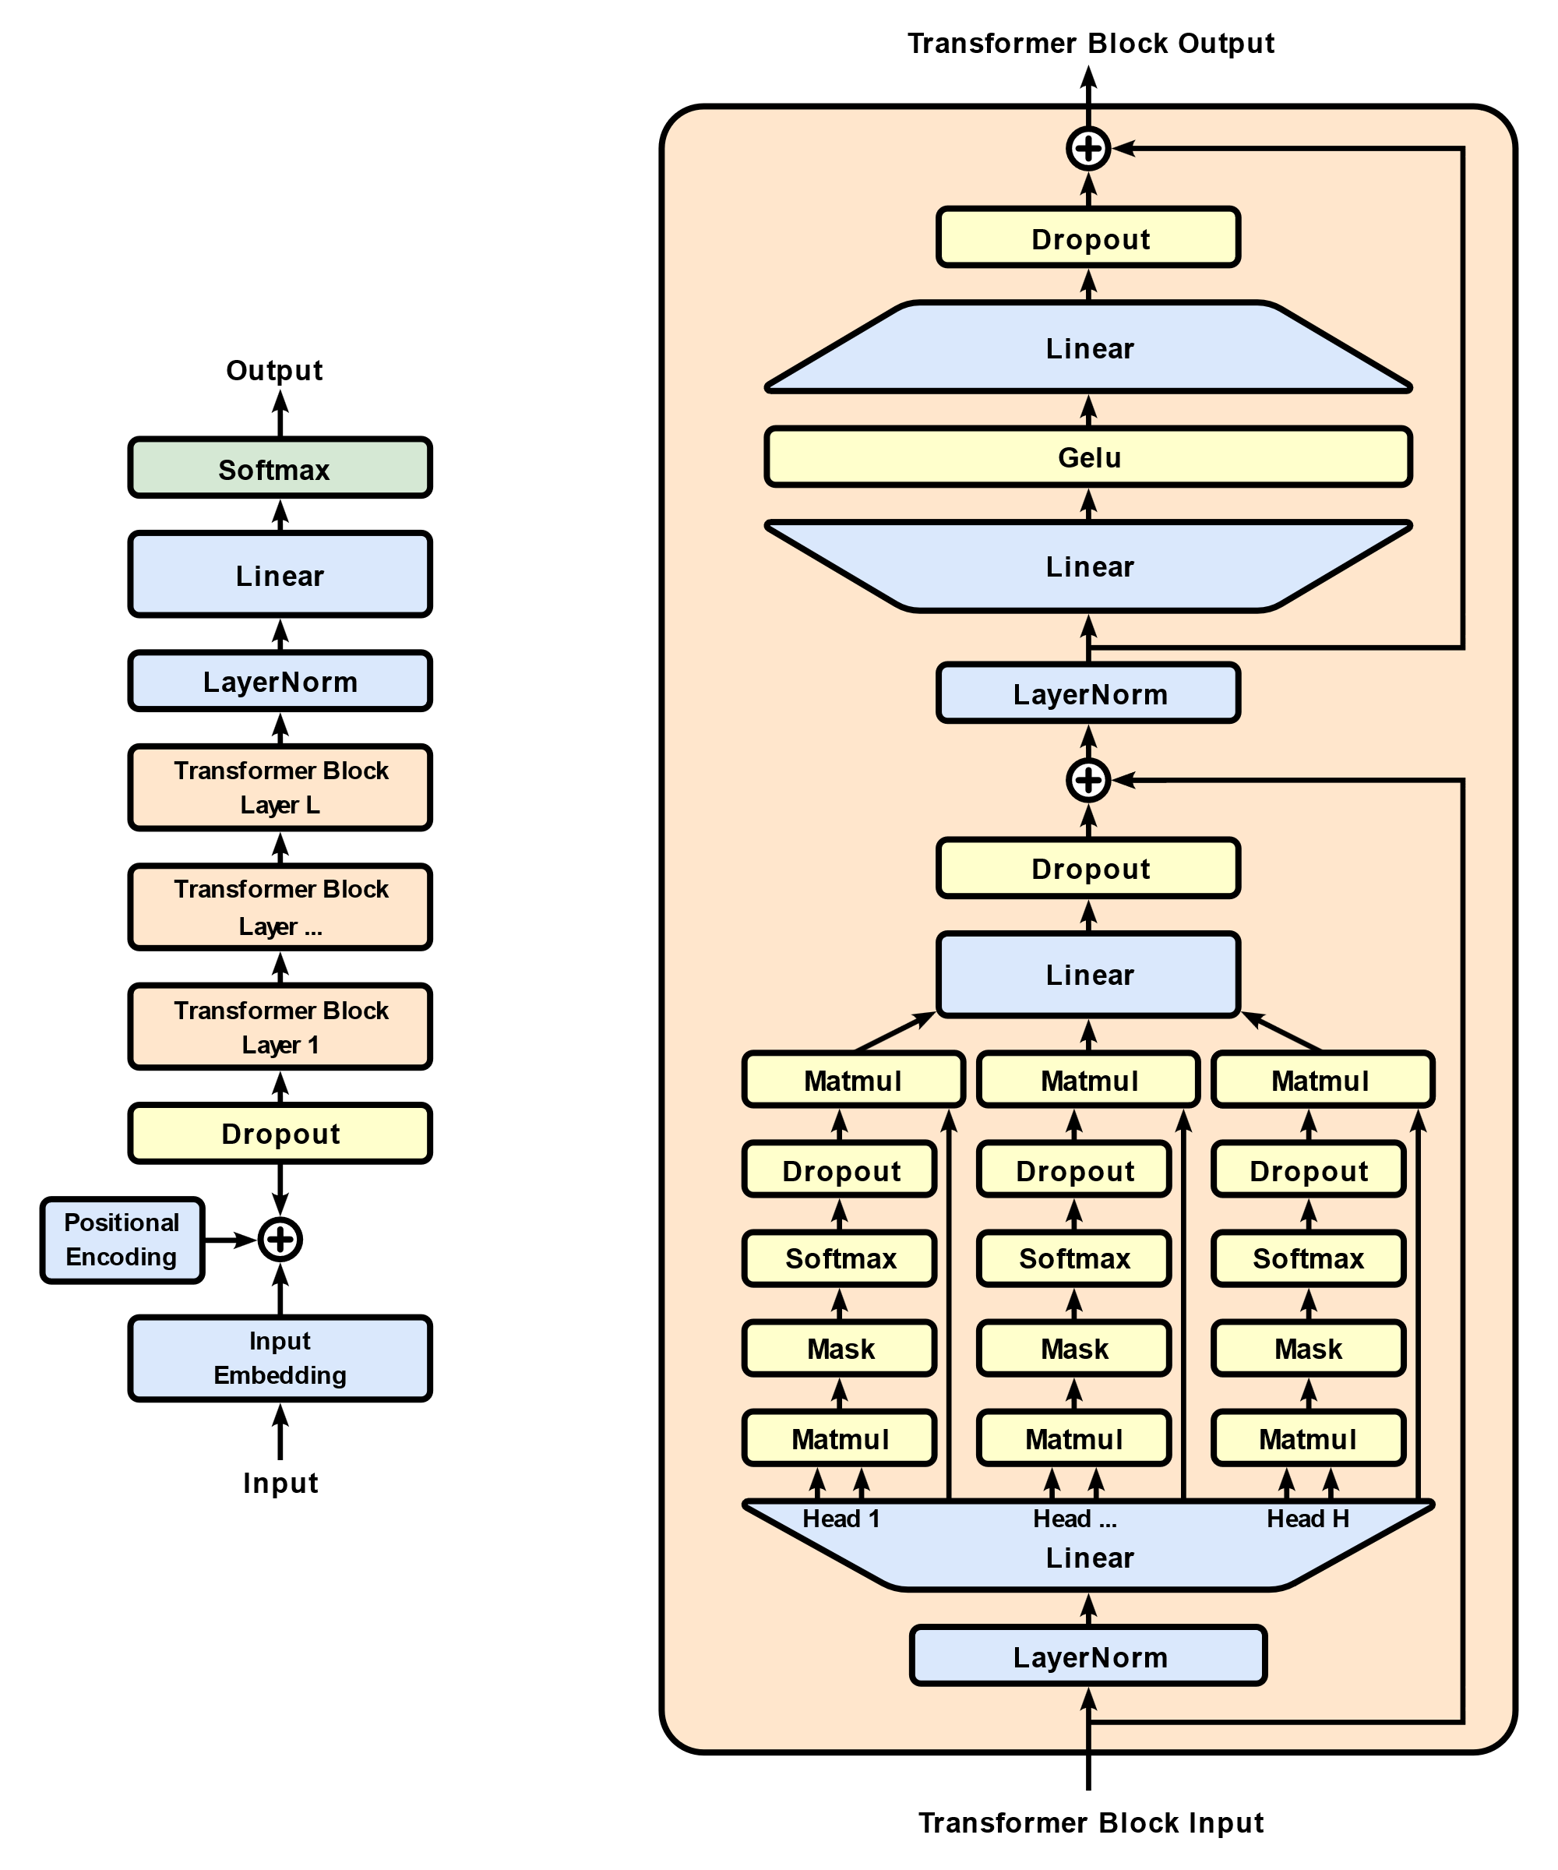
Umělá inteligence – predikce dalšího slova
Úloha: Pro text na vstupu neuronové sítě vygeneruj další slovo
Umělá inteligence je obor … jaké bude další slovo?
Slovo | P(slovo|vstup)
informatiky | 0,45
matematiky | 0,12
lingvistiky | 0,000007
veterinářství | 0,0000005
počítačových | 0,02
koťátko | 0,000000001
… | …
Umělá
inteligence
je
obor
Neuronová síť složená z
Transformer bloků

Slide 4
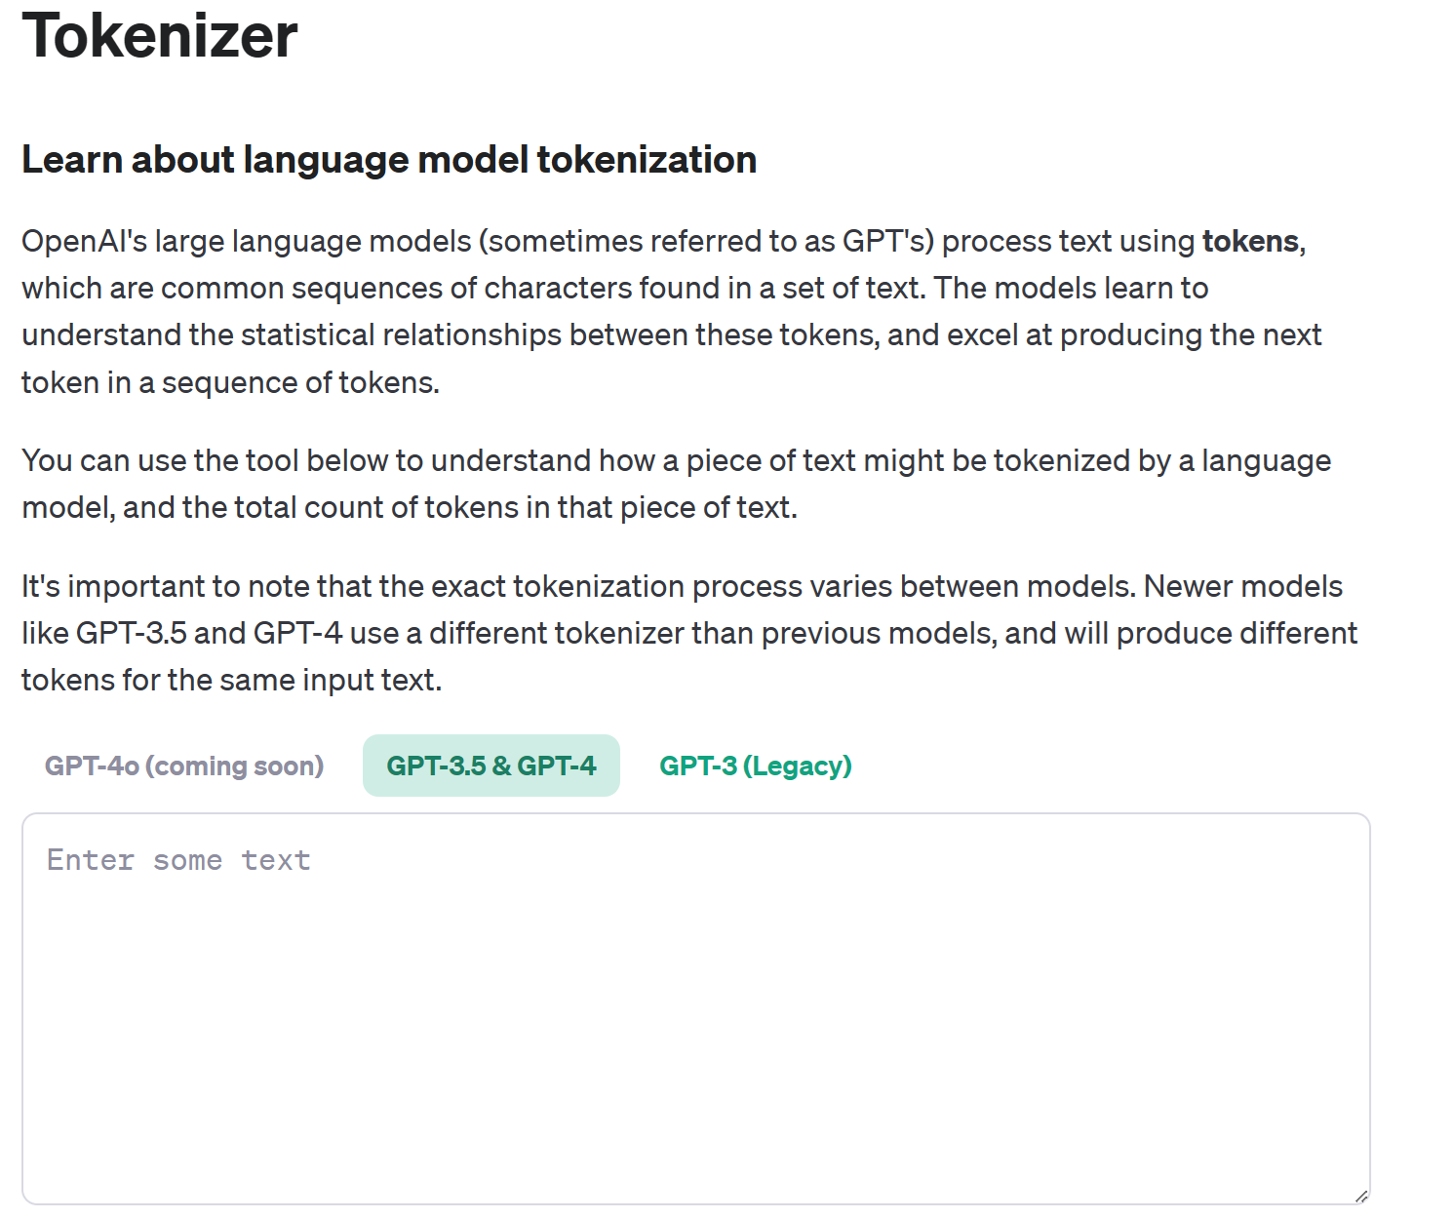
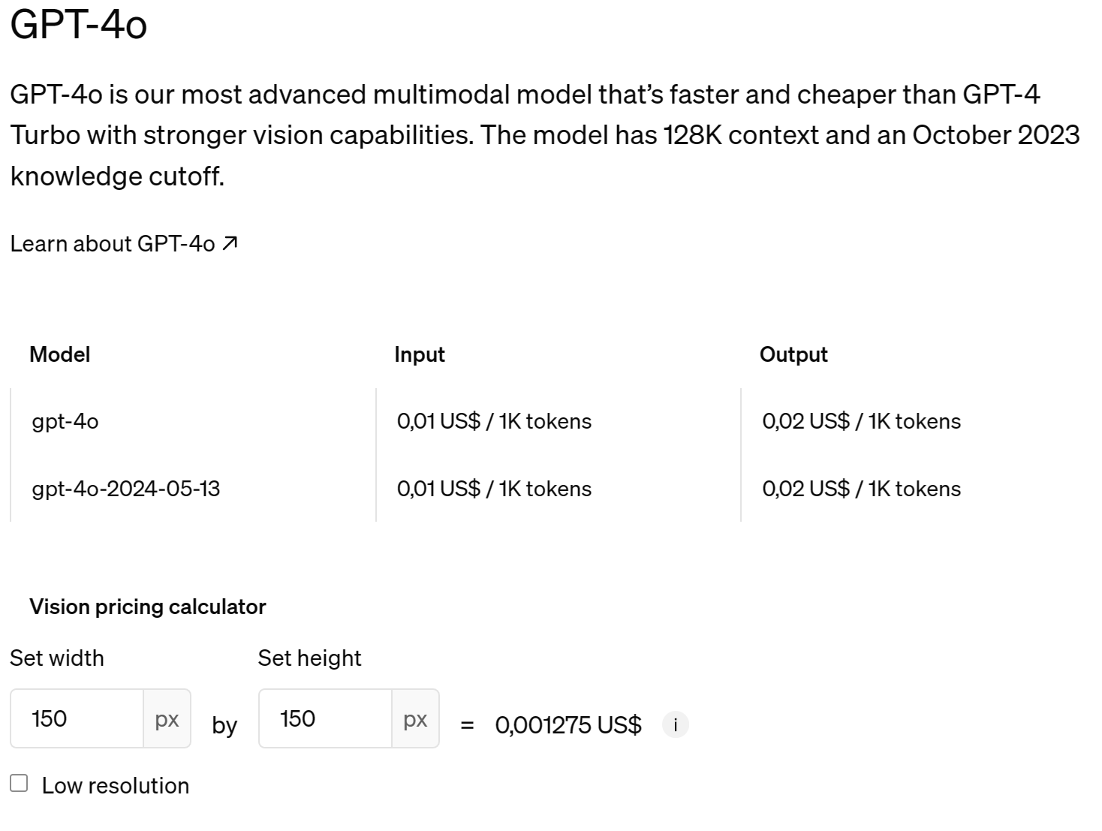
Token
Je elementární jednotkou zpracování textu
Může být slovem, kombinací slov či n-gramem
Důležitou účetní jednotkou
Notes:
Text dotazu se rozděluje do tokenů a ty se dávají na vstupu neuronové sítě
Tokenomika
Důležité pro úvahy o aplikacích mimo okno chatbota

Slide 5
OpenAI - tokenizer
platform.openai.com/tokenizer
Vyzkoušejte si tokenizer, pozorujte, kolik tokenů generuje, jaký text.
Porovnejte „Hello world.“ a „Ahoj Světe.“
Vyzkoušejte bez diakritiky
Napište vše malým písmem
Odstraňte tečku

Slide 6
Kontext – klíč k relevantní odpovědi
Můj oblíbený … je … fiction.
Jakými slovy byste nahradili tečky?

Slide 7
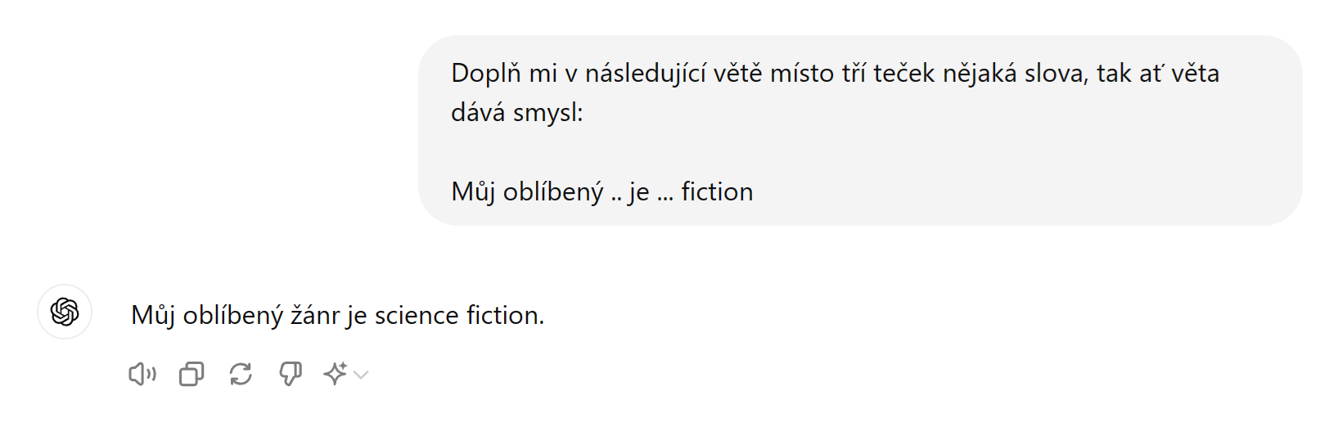
Kontext – klíč k relevantní odpovědi
Můj oblíbený … je … fiction.
Jakými slovy byste nahradili tečky?

Slide 8
Kontext – klíč k relevantní odpovědi
Můj oblíbený film je Pulp fiction.
Jakými slovy byste nahradili tečky?

Slide 9
Kontext – experiment s rolema
ChatGPT předpovídá další token.
Vyzkoušejte:
„Doplň mi další slovo v následující větě: Umělá“
„Předpokladej, že jsi ortoped, doplň mi další slovo v následující větě: Umělá“
„Předpokladej, že jsi kadeřnice, doplň mi další slovo v následující větě: Umělá“

Slide 10
Kontext – role a pravděpodobnost tokenu
Bez role
Ortoped
Kadeřnice
Token | P
int | 0.998
intel | 0.000892
intelligence | 0.000109
Token | P
k | 0.645
kl | 0.342
ky | 0.0116
Token | P
bar | 0.729
v | 0.111
vl | 0.101
Rolí měníme pravděpodobnost dalšího tokenu, měníme kontext!
Python – lze vyzkoušet skript kontext.py, předpokládá se, že máte API klíč.

Slide 11
Kontext a poskytovatelé LLM
Kontext je utvářen celou komunikací s modelem.
Délka kontextu nám určuje, jak dlouhý text je model schopen zpracovat.
Některé dokumenty jsou příliš dlouhé
Model v určitou chvíli zapomene začátek komunikace

Slide 12
Vlastní GPT
Vhodné pro velmi specifické nebo opakující se úlohy.
Velmi specifické:
Chceme vysoce expertní znalosti
Opakující se úlohy:
Nechceme stále dokola specifikovat roli
Ukázka vytvoření.
Pouze pro uživatele s předplatným

Slide 13
Vlastní GPT – piš jako člověk
Základní prompt:
„Používej jasný a přímý jazyk a vyhni se složité terminologii. Vyhýbej se příslovcím. Vyhni se módním slovům a místo nich používej jednoduchou češtinu. V relevantních případech použij žargon. Vyvaruj se přílišného nadšení.“

Slide 14
Vlastní GPT, odpovídání na email
Definice vlastního pozdravu, eliminace přehnané slušnosti.
Lze přidat soubor s texty vlastních emailů, či dokonce celých komunikací, lze ChatGPT nechat tvořit text, jako byste to byli Vy.

Slide 15
Akce
Napojení externích informací na gpt.
Každou službu či webové rozhraní poskytující API, které lze veřejně volat, lze
Komunikace zahrnuje informace z externího zdroje.
Ukázka kniha objednávek z Coinmate.

Slide 16
Vytvoření vlastního API klíče
Pokud umíme programovat, pak lze s ChatGPT komunikovat skrze API.
Za tokeny se platí => nutnost vložit vlastní zdroje.
Overview - OpenAI API
Vložení prostředků: Zvolte Settings / Billing / Add to credit balance
API klíč: API keys - OpenAI API / Create new secret key

Slide 17
Zajímavosti
Hugginface arena
Chatbot Arena (formerly LMSYS): Free AI Chat to Compare & Test Best AI Chatbots (lmarena.ai)
Žebříček - Chatbot Arena Leaderboard - a Hugging Face Space by lmsys
Hugginface – svět otevřených modelů
Hugging Face – The AI community building the future.
Multiagentní systémy – automatizace komplexních procesů
LangGraph (langchain.com)

Slide 18
Otázky či diskuze
Díky za pozornost

